Slide 1
“MANAGEMENT IN SANITA’ ”
CORSO DI FORMAZIONE
IN AMBITO MANAGERIALE E ORGANIZZATIVO
ASL 3 NUORO

Slide 2
LA PIATTAFORMA DI PREOSPEDALIZZAZIONE CENTRALIZZATA A SUPPORTO DELLA REINGENIERIZZAZIONE DEL PERCORSO DEL PAZIENTE CHIRURGICO

Slide 3
La preospedalizzazione Centralizzata e’….
‘’L'obiettivo della preospedalizzazione è ottimizzare la cura del paziente, pianificare e coordinare le attività necessarie per la sua accoglienza in ospedale, e garantire che tutti i dettagli siano gestiti in modo efficace per migliorare la qualità delle cure.’’*
In altri termini:
E’ un servizio che ha l’obiettivo di migliorare la sicurezza e di ridurre i tempi di degenza eseguendo visite mediche ed accertamenti diagnostici preoperatori (esami ematici, ECG, radiografie torace, visita anestesiologica ecc.) prima del ricovero vero e proprio
*Conferenza Stato-Regioni e provincia autonoma di Trento e Bolzano 2020

Slide 4
Gruppo di lavoro

Slide 5
Comunicazione dei nominativi dei pz
al prericovero mediante griglia informatizzata
Inserimento del pz in lista d’attesa
da parte del chirurgo
ATTENZIONE ALL’OVERBOOKING

Slide 6
Comunicazione dei nominativi dei pz
al prericovero mediante griglia informatizzata
Inserimento del pz in lista d’attesa
da parte del chirurgo
Esecuzione del questionario anamnestico telefonico
e prescrizione degli accertamenti necessari
Il giorno del prericovero esecuzione degli accertamenti
e visita anestesiologica
CERCARE DI GARANTIRE CHE TUTTE LE PRESTAZIONI AVVENGANO IN UNA GIORNATA

Slide 7
Comunicazione dei nominativi dei pz
al prericovero mediante griglia informatizzata
Inserimento del pz in lista d’attesa
da parte del chirurgo
Esecuzione del questionario anamnestico telefonico
e prescrizione degli accertamenti necessari
Il giorno del prericovero esecuzione degli accertamenti
e visita anestesiologica
Pz Idoneo
Invio cartella clinica al reparto chirurgico di provenienza e conferma di idoneità su sistema Sisar

Slide 8
Comunicazione dei nominativi dei pz
al prericovero mediante griglia informatizzata
Inserimento del pz in lista d’attesa
da parte del chirurgo
Esecuzione del questionario anamnestico telefonico
e prescrizione degli accertamenti necessari
Il giorno del prericovero esecuzione degli accertamenti
e visita anestesiologica
Pz non Idoneo
Pz Idoneo
Rivalutazione anestesiologica
Invio cartella clinica al reparto chirurgico di provenienza e conferma di idoneità su sistema Sisar
Prenotazione a cura del prericovero
dei nuovi accertamenti

Slide 9
SWOT
 | Qualità utili al conseguimento degli obiettivi | Qualità dannose al conseguimento degli obiettivi
Elementi Interni | Commitment forte Standardizzazione degli esami 90% dei pazienti completa il percorso entro le 14:00 Accordo interaziendale per consulenze esterne | Punto di vista di partenza chirurgo-centrico Governance insufficiente Difficoltosa adesione dei chirurghi alla procedura Non previsto per ambito clinico e day service Carenza di personale chirurgico Logistica inadeguata Assenza di tempi certi di intervento
Elementi esterni | Counseling telefonico Conoscenza da parte del pz del percorso | Logistica inadeguata all’accoglienza e all’attesa del pz Difficoltà attrattiva verso altri specialisti Percezione negativa dell’utenza rispetto alla garanzia di intervento in tempi certi

Slide 10
Assenza di tempi certi dall’inserimento in lista d’attesa all’intervento
Sbilanciamento della domanda rispetto all’offerta del blocco operatorio
Inserimento in lista d’attesa con un inefficiente programmazione degli interventi
Mancata ottimizzazione dell’attività del blocco operatorio
Sovrastima dei pazienti inseriti in lista d’attesa rispetto alle capacità del blocco operatorio
Mancanza di governance delle liste d’attesa

Slide 11
Assenza di tempi certi dall’inserimento in lista d’attesa all’intervento
Sbilanciamento della domanda rispetto all’offerta del blocco operatorio
Inserimento in lista d’attesa con un inefficiente programmazione degli interventi
Persistenza di liste d’attesa cartacee e informatiche a promemoria
Mancata ottimizzazione dell’attività del blocco operatorio
Sovrastima dei pazienti inseriti in lista d’attesa rispetto alle capacità del blocco operatorio
Sovrapposizione in parallelo tra lista ufficiale e liste ufficiose
Mancato rispetto delle linee di indirizzo
Mancanza di governance delle liste d’attesa
Insufficiente conoscenza delle normative

Slide 12
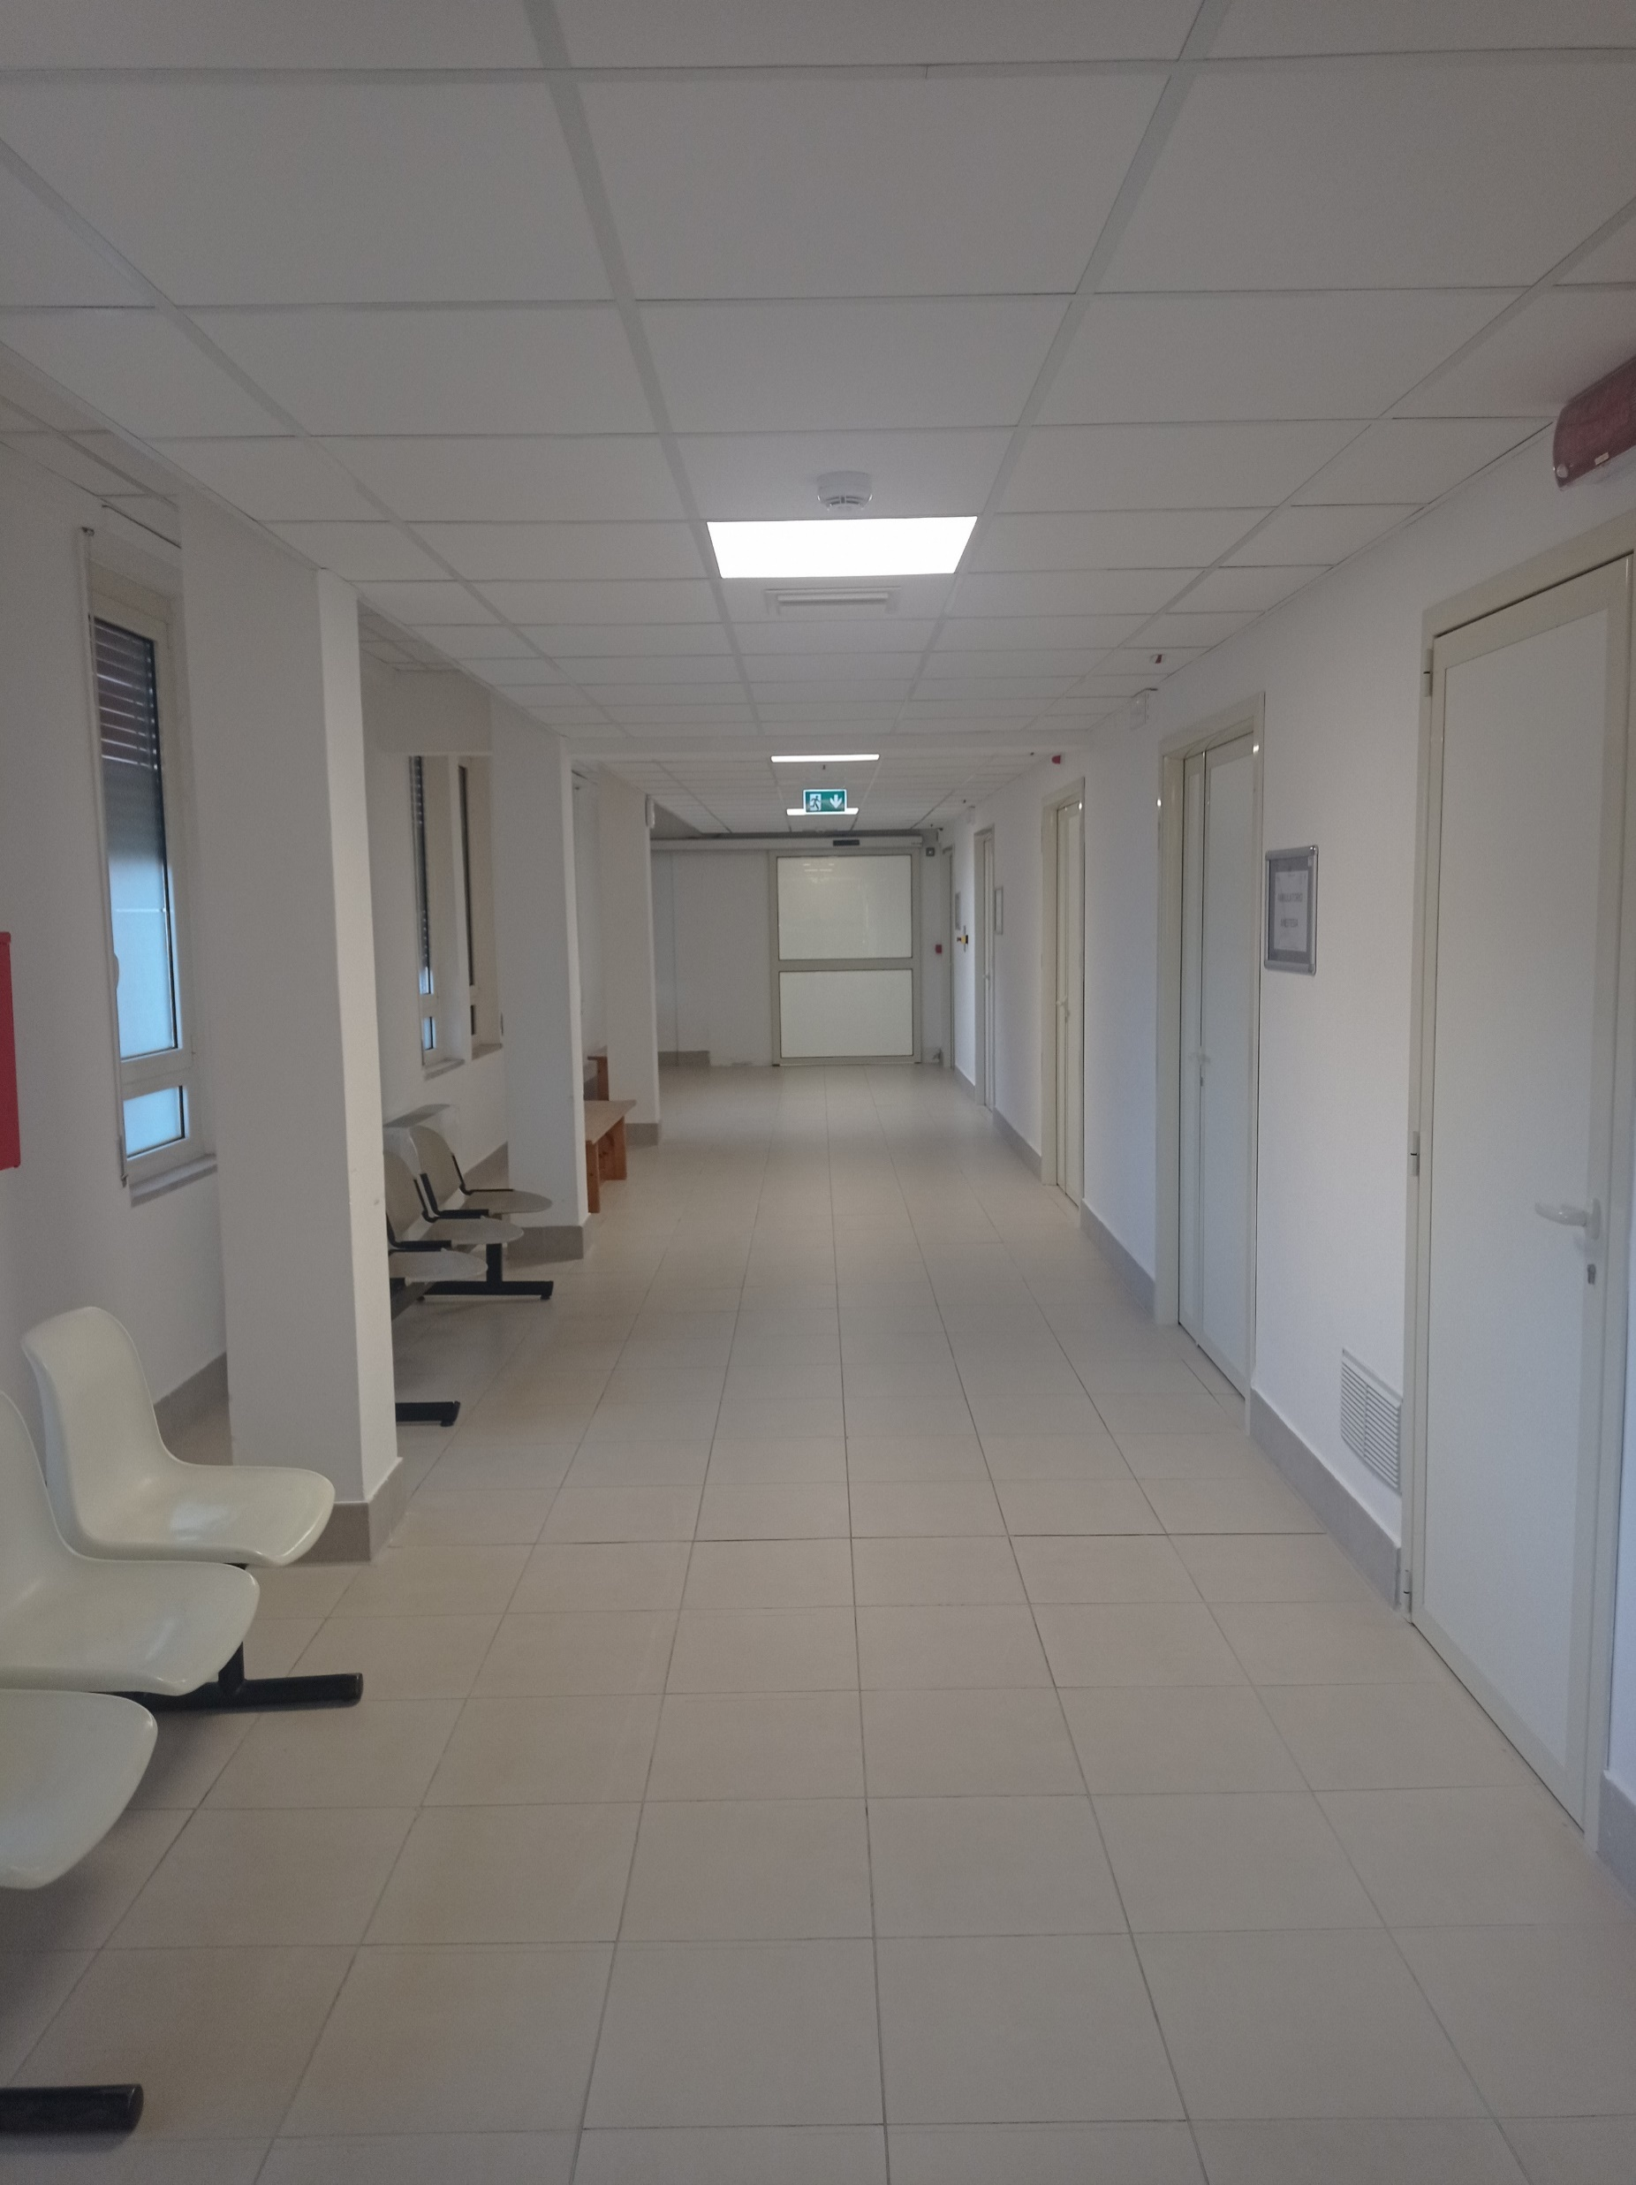
Logistica
L’attuale logistica non garantisce adeguati confort e privacy ai pazienti:
- la sala d’attesa è la stessa dei parenti della terapia intensiva
- gli ambulatori sono vicini ad un magazzino
- non esiste un punto di ristoro in prossimità
- esiste un solo servizio igienico
- le indicazioni per raggiungere i locali sono poco chiare

Slide 13
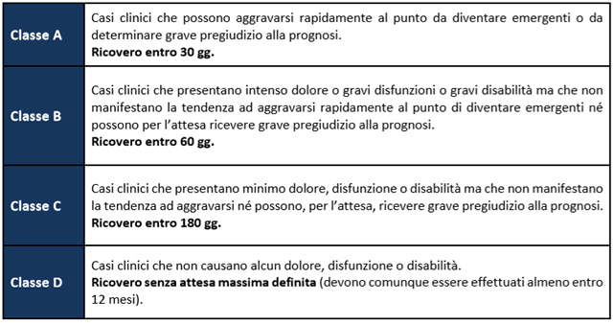
Priorità rispetto alle tempistiche
Le Classi di priorità previste nel Piano nazionale di governo delle liste di attesa (PNGLA) 2019-2021 sono:

Slide 14
Fonte: dati SISAR secondo semestre 2022

Slide 15
Criteri di riprogettazione
Costituzione di un sistema per la governance che aggiorni le regole e le modalità di verifica
Criteri per l’integrazione con la piattaforma del blocco operatorio
Formazione sulle priorità rispetto alle tempistiche

Slide 16
Costituzione di un sistema per la governance che aggiorni le regole e le modalità di verifica
Sviluppo di una struttura multidisciplinare sotto la Direzione Strategica che aggiorni le regole, rendendole univoche e condivise:
Gestione delle eventuali deroghe per necessità cliniche e/o sociali
Rispetto delle Norme e Leggi nazionali e regionali
Verifiche periodiche per introdurre tempestivamente i giusti correttivi
Progressiva implementazione

Slide 17
Criteri per l’integrazione con la piattaforma del blocco operatorio
Confronto periodico sulle reali capacità operative
dei singoli reparti chirurgici
Comunicazione del numero dei pazienti idonei ad
intervento
Segnalazione delle difformità nel blocco
operatorio e verifica
Creazione di una comunicazione ciclica

Slide 18
Riprogettazione logistica
La nostra visione

Slide 19
Riprogettazione logistica

Slide 20
Riprogettazione logistica

Slide 21
Formazione e Confronto periodico
Deve coinvolgere tutte le figure
coinvolte
Deve essere basata sul confronto con altre Realtà Sanitarie
Deve essere periodica, così da adattarsi agli sviluppi normativi e alle decisioni aziendali

Slide 22
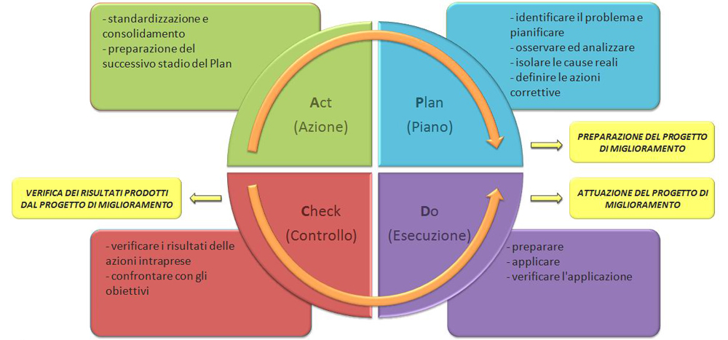
FCS, fattori critici di successo

Slide 23
FCS, fattori critici di successo
Matrice delle Responsabilità
AZIONE | CHIRURGO | PREOSPEDALIZZAZIONE | ANESTESIA
Inserimento in lista d’attesa e prenotazione intervento | R | C
Controllo discostamento dalla regola | C | R
Comunicazione data di preospedalizzazione | C | R | C
Garantire il percorso giornaliero |  | R | C
Visita Anestesiologica |  | C | R
Prescrizione esami preparatori e consulenze | I | C | R
Rivalutazione Anestesiologica | I | C | R
Conferma inserimento in data intervento | R | C | I
Legenda: R= Responsabile; C= coinvolto; I= Informato

Slide 24
Fasi di implementazione
Contr.1: sviluppo della piattaforma organizzativo-gestionale
Contr.2: Formazione
Contr.3: verifiche periodiche del percorso

Slide 25
